Slide 1

ICH-E6(R3)の国内実装に向けた取り組み
マインドセットの変革
日本製薬工業協会 医薬品評価委員会 臨床評価部会
継続タスク(KT)-1 臨床研究サブチーム

Slide 2
本資料の目的
製薬協では，ICH-E6(R3)の国内実装に向けて，様々な活動に取り組んでいる。本資料は，臨床試験に関わる関係者の“マインドセットの変革”に向けた取り組みの一環として，日本が置かれている状況，E6(R3)で提唱されている新たな臨床試験の考え方や実施方法などを伝えるものである。
なお，本資料は，主にモニタリングに携わる担当者，Quality Management/Quality Assuranceに携わる担当者などを対象として作成しているが，臨床試験に関わる関係者全員にお読みいただきたいと考える。

Slide 3
本動画の内容
本動画の内容は以下の３つのセクションに分かれている。
なぜGCP Renovationが必要なのか？なぜマインドセットの変革が必要なのか？
GCP Renovationにおける臨床試験の質の考え方，品質マネジメントの考え方(QbD)
まとめと次のステップ

Slide 4
なぜGCP Renovationが必要なのか？ なぜマインドセットの変革が必要なのか？

Slide 5
GCP Renovationの背景・ゴール
1996年 ICH-E6(R1) 策定
2016年 ICH-E6(R2) Integrated addendumの追加
2016年 パブリックコメントにおける国際コンソーシアム等からの意見
2017年1月 ICH Reflection Paper
多様化が進む臨床試験デザインやデータソースに対応した適切で柔軟な指針を提供すること
従来のRandomized controlled trial (RCT) のみならず，Real World Data，Pragmatic trial，Adaptive Design，アンブレラ試験，バスケット試験などあらゆるデザインを想定
常に適用されるHigh standardではなく，研究の目的に応じて，研究結果の利用目的に応じて，要求水準は変わってくる
GCP Renovation
2022年12月にStep5到達
Principles＆Annex1：2025年1月にStep4到達
Annex2：2026年中にStep4到達を目指す
E8の改定
E6の改定
E8：臨床試験の一般指針
E6：医薬品の臨床試験の実施の基準
臨床試験のデザインに関する指針
臨床試験の実施に関する基準

Slide 6
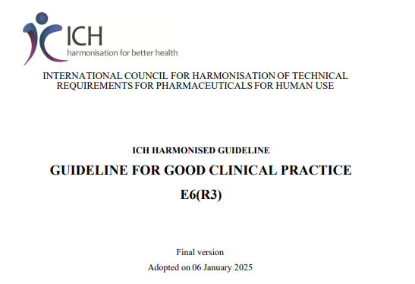
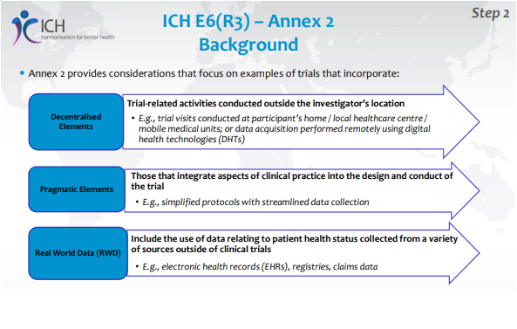
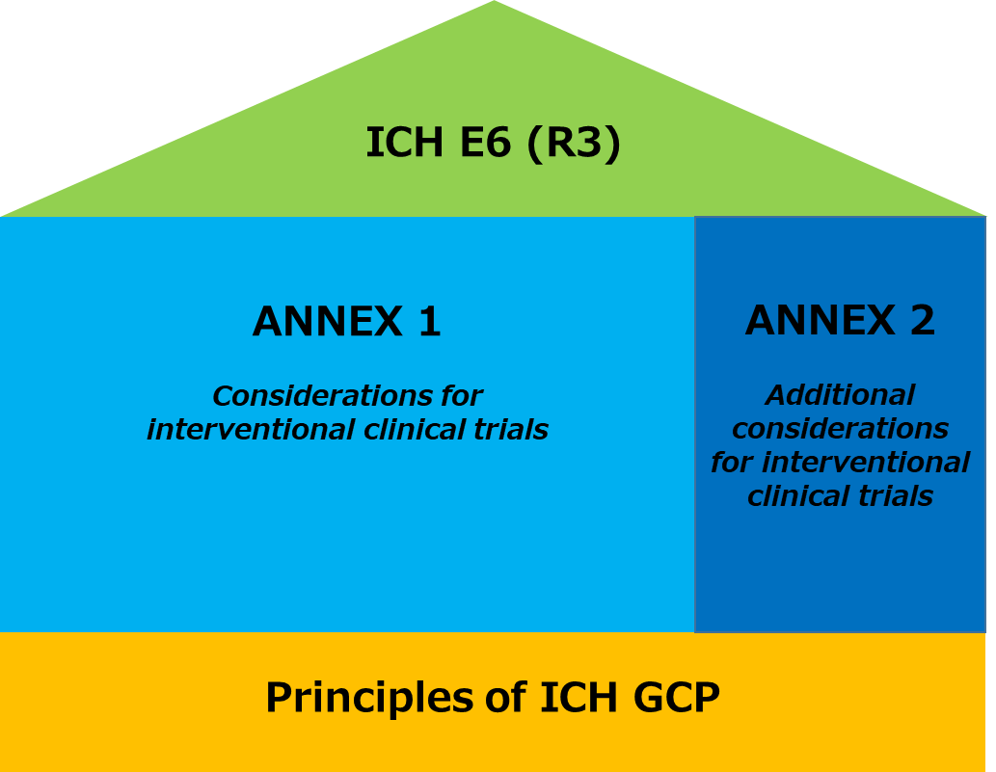
ICH-GCP四半世紀ぶりの大改定 (=E6(R3))

Slide 7
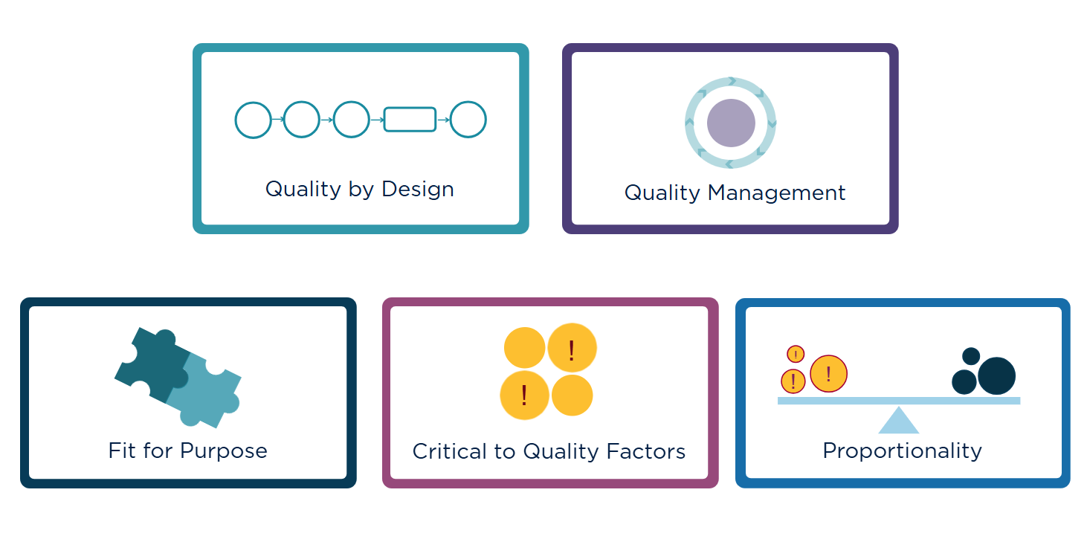
ICH-E6(R3)で何が変わるか？
質の管理技術 Quality by design，目的に適合した（Fit for purpose）対応，試験の質に関する重要な要因（Critical to Quality Factors：CTQ要因）に焦点を当てた，リスクに応じたアプローチ（Risk proportionate approach）といった概念の導入 →臨床試験の質の向上と効率化の推進
様々なデータ，エビデンスの活用 ① リアルワールドデータの活用 ② Pragmatic elementsの活用 ③ Decentralized elementsの活用
→今後，Annex 2として発表予定
ICH-E6(R3)では，あらかじめ質（Quality）を臨床試験に組み入れることを強調しており，Quality by Design，Fit for purposeといった重要な概念が導入された。これらは，試験計画から報告に至るまで臨床試験のすべての要素に取り入れられるべき考え方であり，これらを理解することは重要である。
Refer to ICH E6 (R3) training material Module 1.1より

Slide 8
E6(R3)における11の原則
臨床試験のライフサイクル全体を通じてガイダンスを提供できるもの
臨床試験は，ヘルシンキ宣言に基づく倫理的原則，GCP及び適用される規制要件を遵守して実施する必要がある。臨床試験は，試験参加者の権利，安全及び福祉を確保するようにデザインして実施しなければならない。
インフォームド・コンセントは試験の倫理的な実施に不可欠な要素である。臨床試験への参加は，自由意思に基づき，試験参加者（又は該当する場合はその法定代理人等）が十分な情報を得て実施される同意のプロセスに基づくべきである。
臨床試験は，臨床試験審査委員会／独立倫理委員会（IRB/IEC）による独立した審査を受ける必要がある。
臨床試験は，その意図した目的に対して科学的に妥当であり，また頑健かつ最新の科学的知識及びアプローチに基づくべきである。
臨床試験のデザイン及び実施は，適格な者が行うべきである。
臨床試験の科学的及び運用上のデザイン及び実施において質が作り込まれるべきである。
臨床試験のプロセス，手段及びアプローチは，試験参加者に対するリスクと収集されるデータの重要性に見合った方法で実施されるべきである。
臨床試験は，明確，簡潔かつ運用上実施可能な実施計画書に記述されるべきである。
臨床試験は信頼できる結果を生成すべきである。
臨床試験における役割と責任は明確であり，適切に文書化されるべきである。
臨床試験で使用される臨床試験薬は，適用される医薬品の製造管理及び品質管理に関する基準（GMP）に従って製造され，製品規格及び実施計画書に従って保存，輸送，取り扱い及び廃棄されなければならない。
https://public-comment.e-gov.go.jp/pcm/download?seqNo=0000256164

Slide 9

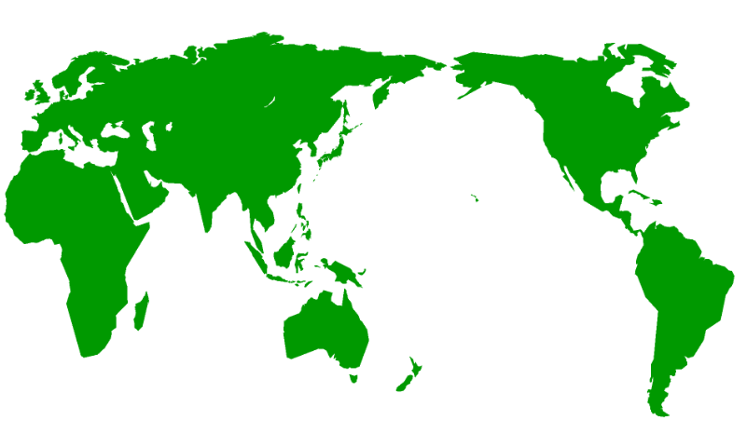


ICH-GCPの大改定への対応が求められる
ICH-GCPの制定当時
ICH-GCPが改定された現在
単一国での試験
紙カルテ/報告書
国際共同試験
電子機器/ネット環境
技術革新により，臨床試験を取り巻く環境が大きく変化
様々な関係者
開始時の段階で
質への手立てを考慮
出口管理
【これまで】
ICH-GCPは1996年に当時の臨床試験環境に合わせて整備。2016年に改訂。
日本のGCPはICH-GCPに合わせて国内治験環境を考慮。
その後，大きな変更なく現在に至る。
【現在】
ICH-GCPは臨床試験の実施環境の大きな変化及び将来の変化に柔軟に対応できるような構成/内容に大幅に変更
国際競争力のある臨床試験・治験環境醸成のために，今回のICH-GCPの大改定に合わせた 治験・臨床試験への考え方，やり方を大幅に変える必要がある。

Slide 10
ICH-E6の国内実装の変遷
GCP省令はE6(R1)をベースに作成されたが，それ以降大きな改正もなく現在に至っている
ICH-E6(R1) (1996年)
ガイドライン(考え方)
チェックリスト的運用
One size fits allで柔軟性が少ない
ICH-E6(R2) (2016年)
ガイドライン(考え方)
チェックリスト的運用
One size fits allで柔軟性が少ない
ICH-E6(R3)
(2025年)
ガイドライン(考え方)
考え方としてのGCP
One size does NOT fit all
→原則の重要性が強調された
概念的なGCP
ICH
GCP省令
（1997年）
手順
チェックリスト的運用
GCPガイダンス改正
（2019年）
手順
チェックリスト的運用
新GCP省令
（2026年？）
ガイドライン(考え方)?
考え方としてのGCP？
国内

Slide 11
ICH-E6(R3)国内実装に向けた今後の取組
E6(R3)の国内実装で最も不足しているピースは「E6(R3)が求めるマインドセットの植え付け」
日本人は従来のやり方から重要ではない部分を大きく削り落とすことが苦手→従来からの引き算というマインドセットの転換はなかなか難しい
従来の保守的な考え方・やり方を一旦リセットして，『何がcriticalなのかを考えて，そこに注力する』という発想の転換が必要！！
→GCP省令の改正ではなく，新たなGCPとして認識すべき
“考え方としてのGCP”に対応できる“考えられる人”を 育てていくことが必要になってくる

Slide 12



GCPの位置づけの転換
もちろんGCPの原則を守ってやってますよ（手順は実情にあわせたやり方で柔軟に運用）
100%入ってないから，GCP準拠とは言えないですね
多くの（？）日本人
海外の研究者
「チェックリスト」としてのGCPから
「考え方」としてのGCPへ
E6(R3)パブコメ説明会（2023年7月28日，厚労省, PMDA, 製薬協の共催）
国立がんセンター中央病院・中村健一先生講演スライド
https://www.pmda.go.jp/files/000263567.pdf

Slide 13
本セクションのまとめ
ICH-E6の四半世紀ぶりの大改定 (=E6(R3))では，多様化が進む臨床試験デザインやデータソースに対応した適切で柔軟な指針が提供される。
質の管理技術 (QbD，Fit for purpose対応，CTQ要因，Risk proportionate approachといった概念の導入)
様々なデータ，エビデンスの活用
日本のGCPもICH-E6の大改定に合わせて“「チェックリスト」としてのGCP”から “「考え方」としてのGCP”への変換が求められる。
E6(R3)の背景を理解し，マインドセットの変革を進めることが求められる。

